Slide 1
Chrome VI - protections
Sylvain VERAST Cdt
UTE Florennes
22.08.2019

Slide 2
SLPPT
Cdt VERAST S. (Sep 2019) 26234
Adjt POCHET Y.  26119
1SM HERMANS K.  26119
 +DGHWB-SLPPT10-FLORENNES
F53 1er étage
+ assistants en prévention !

Slide 3
Principaux documents de travail
COMOPSAIR
19-50181959 Plan d’action « Prévention Chrome 6 » au sein des Unités COMOPSAIR
2 W TAC
18-50072665 Chrome 6 et isocyanate - mesures locales de prévention à prendre
18-50054681 Gestion de la présence de Chrome VI sur le matériel en utilisation sur base
SIPPT MR
Analyses de risque limitée : travailler sur des surfaces traitées au Chrome 6 + ateliers métaux F66
Site de Ref : http://intranet.mil.intra/sites/Mat/SAFETY/Pages/PREV/Chrome6.aspx

Slide 4
Activités à risque
Activités à haute énergie (risque le plus élevé pour le Chrome 6 car projection de fines poussières) : poncer mécaniquement, fraiser, meuler, sabler de la peinture au Chrome 6,…
Activités à faible énergie (grosses poussières, moins de projections) : poncer manuellement, forer, scier, limer,…

Slide 5
Activités à risques 2W Tac
Peinture avions (G68, B10 et G10) (1) Poncer mécaniquement ou manuellement (2) Sabler en cabine (3) Dégraisser (4) Appliquer des couches de peinture primaire | Sealing / Composites (G68, B10, G10 et shelters) (1) Poncer manuellement (2) Dégraisser (3) Appliquer du sealing compound (4) Coller des ensembles
Tôlerie avions (Sec tôlerie, B10 et G10) (1) Poncer mécaniquement ou manuellement (2) Forer (3) Fraiser (4) Limer (5) Scier (6) Meuler (7) Dégraisser (8) Appliquer du sealing compound | GSE (D55) et atelier métaux (F66) (1) Poncer mécaniquement ou manuellement (2) Forer (3) Fraiser (4) Limer (5) Scier (6) Meuler (7) Dégraisser (8) Appliquer du sealing compound (9) Appliquer des couches de peinture primaire

Slide 6
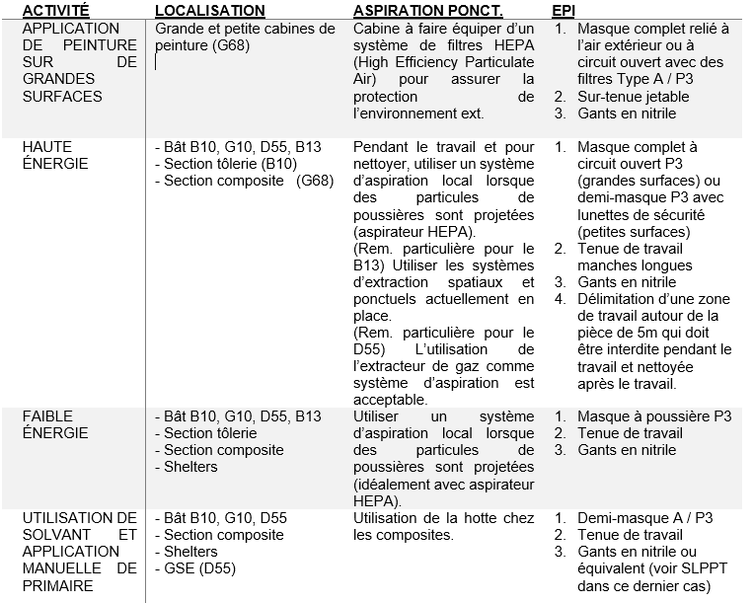
Protections (1)

Slide 7
Protections - ateliers métaux F66 (2)
Fumée de soudage contenant du Chrome 6
Prévention :
Procédés de soudage avec moins de fumée
Aspiration à la source des fumées
EPI : protection respiratoire (anti-aérosols/gaz P3)
Huiles de coupe tournage avec Chrome 6 → EPI lors du nettoyage de la machine
Détails : analyse de risque limitée au Chrome 6 pour les ateliers métaux F66

Slide 8
Protections collectives
Tests de détection (kits disponibles au SLPPT)
Dégagement de poussières : aspiration avec filtre HEPA 14 (min 13)
Si haute énergie/dégagement de poussières (tiers) : fermeture de la zone de travail sur 5 mètres (moins si écrans)
Le matériel utilisé présentant de la poussière contenant du Chrome 6 doit être nettoyé (chiffon légèrement humide)
Nettoyage industriel des bâtiments B10 (réalisé) et G68 (prévu)
Inventaire mat avec Chrome 6 (Gest mat) → site de Ref

Slide 9
Hygiène(1)
Vêtements de travail→ laver sur place ou firme
Vestiaires avec doubles armoires (vêtements civils et vêtements de travail) + port de tenues jetables
Se laver sur place pour éviter la contamination de tiers - domicile → douches
Lieux et matériel propres : éviter accumulation de poussières et éviter contaminations postérieures → chiffons humides + aspirateur HEPA

Slide 10
Hygiène (2)
Nettoyer de préférence les déversements accidentels par voie humide ou par succion ; ne jamais utiliser de balayette et de pelle ou d’air comprimé
Durant le travail, ne pas porter de bagues, montres, etc. car de la matière peut s'accumuler sous les bijoux
Veiller à garder les ongles coupés courts et propres
Se laver les mains au savon avant d’aller aux toilettes
Se laver soigneusement les mains et le visage avant de manger, boire et fumer
Ne pas fumer, boire et manger sur le lieu de travail
Changer de vêtements (de travail) si ceux-ci sont souillés au point de salir la peau

Slide 11
Déchets
Poubelles double emballage marquées Chrome 6 pour la collecte des EPI utilisés, du mat de nettoyage et des poussières ramassées → ce qui est contaminé
A évacuer vers parc à déchets (F92)

Slide 12
Recherche du Chrome 6
Kits de détection
Nov 2018 : analyse des poussières sur les surfaces réalisée aux G68 (positif), G10, B10, D55, C9 (négatifs)
Sep 2019 : analyse des rejets d’air à la cabine de peinture prévue (G68) → nécessaire pour travaux Infra (extracteurs)

Slide 13
Situation cabine peinture
Analyses du DLD : tout le bâtiment est contaminé au Chrome VI et ce à des degrés divers selon les endroits
Selon infos recueillies sur place : problème de surpression de la cabine de peinture, cabine de sablage non étanche, pas de nettoyage des locaux contaminés réalisé par une firme
Recommandations à la LH :
Utiliser le G68 uniquement pour le travail absolument indispensable et uniquement par du personnel équipé des EPI prescrits pour le chrome VI
Prévoir des périodes de repos (médecin du travail)
Les sas de décontamination fournis (douches) et les vestiaires doivent se trouver à l’extérieur du bloc

Slide 14
Travaux Infra
G10/D55 : pas à nettoyer
B10/C9 : nettoyés en partie
F66 : nouveaux extracteurs HEPA placés (gaz soudure)
G68 : en attente des analyses d’air →ensuite : modifications Infra + extracteurs + nettoyage

